Slide 3
A vida é cheia de escolhas.

Slide 4
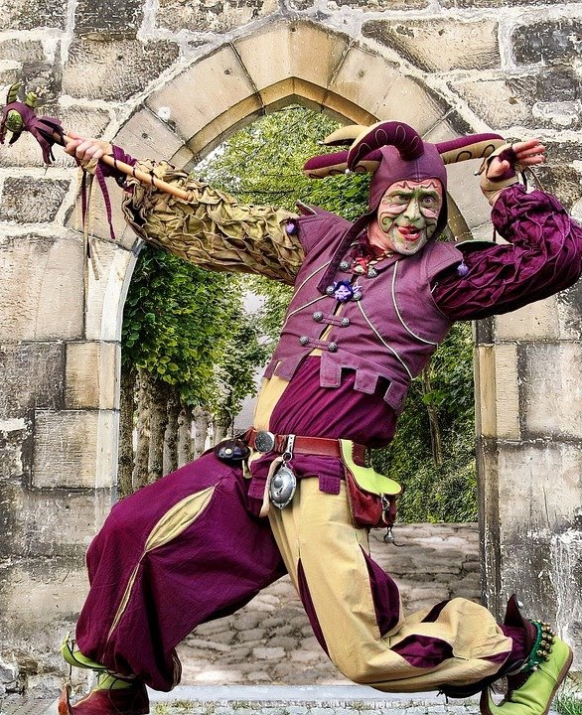
Era uma vez um bobo da corte que servia um califa e sua corte em Bagdá.

Slide 5
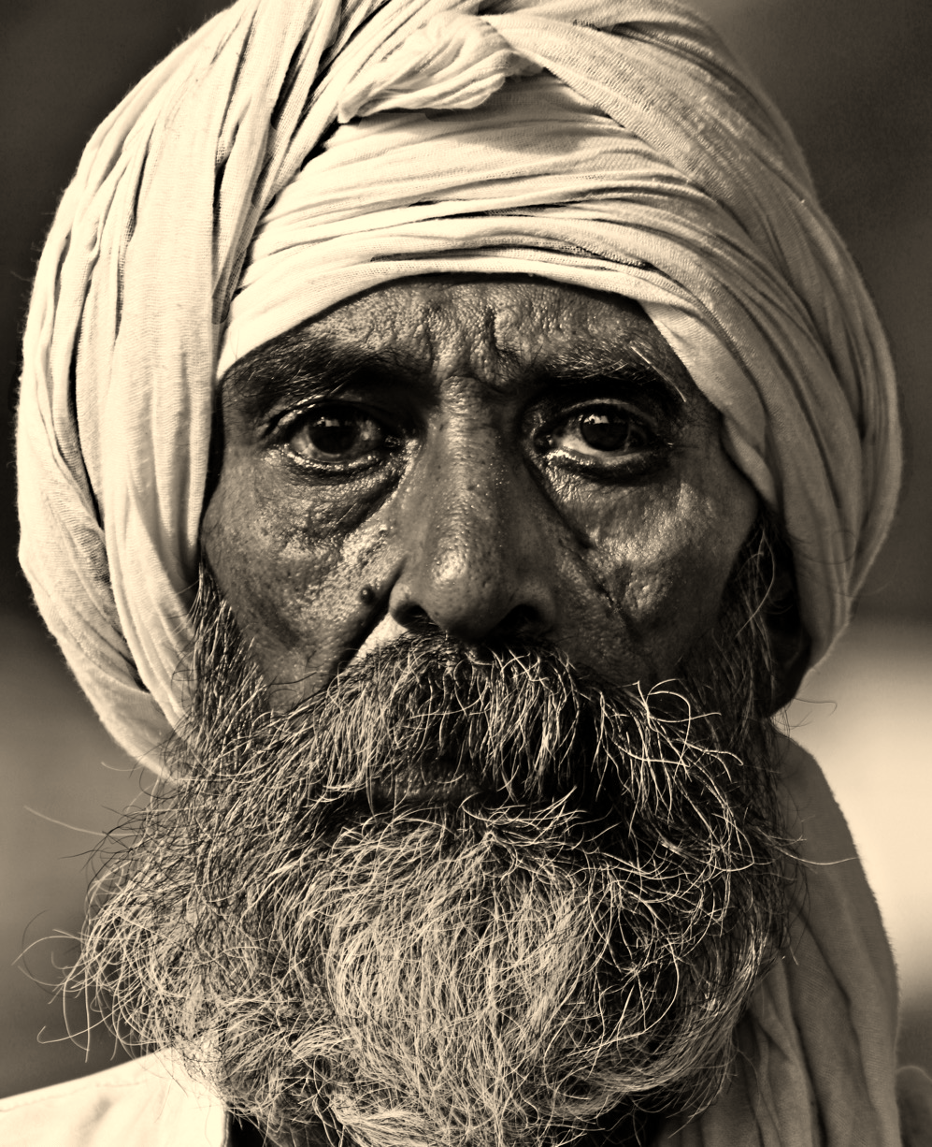
Certo dia, sem perceber, esse bobo da corte ofendeu o califa.

Slide 6
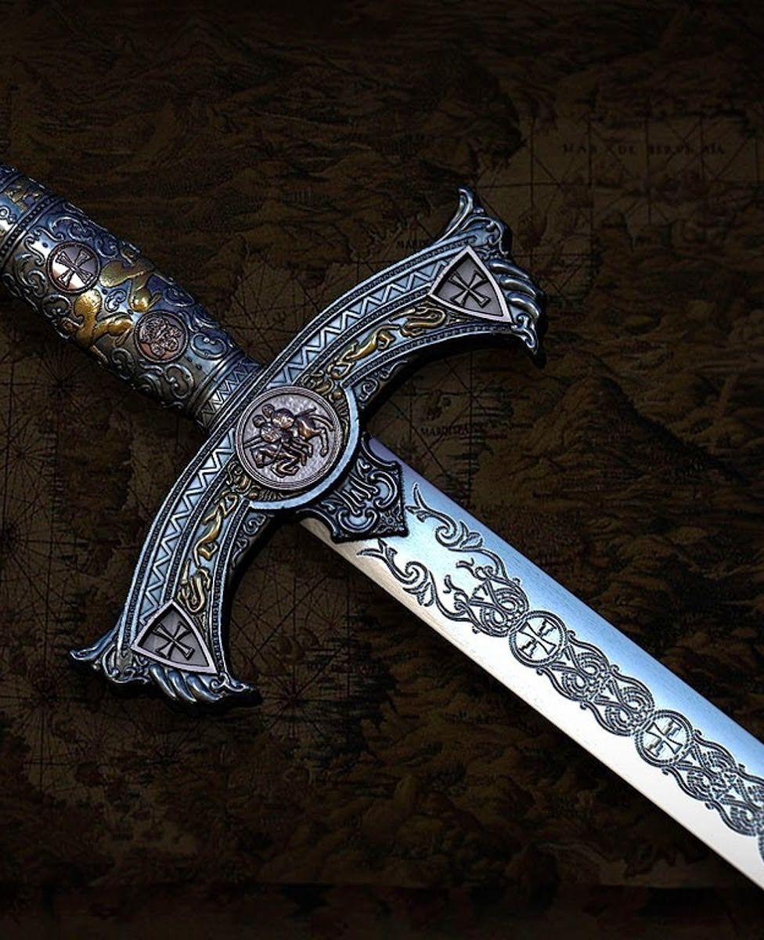
O califa ordenou que ele fosse morto.
Esta Foto de Autor Desconhecido está licenciado em CC BY-SA-NC

Slide 7
“Considerando seus muitos anos de serviço, deixarei que você decida como vai morrer".

Slide 8
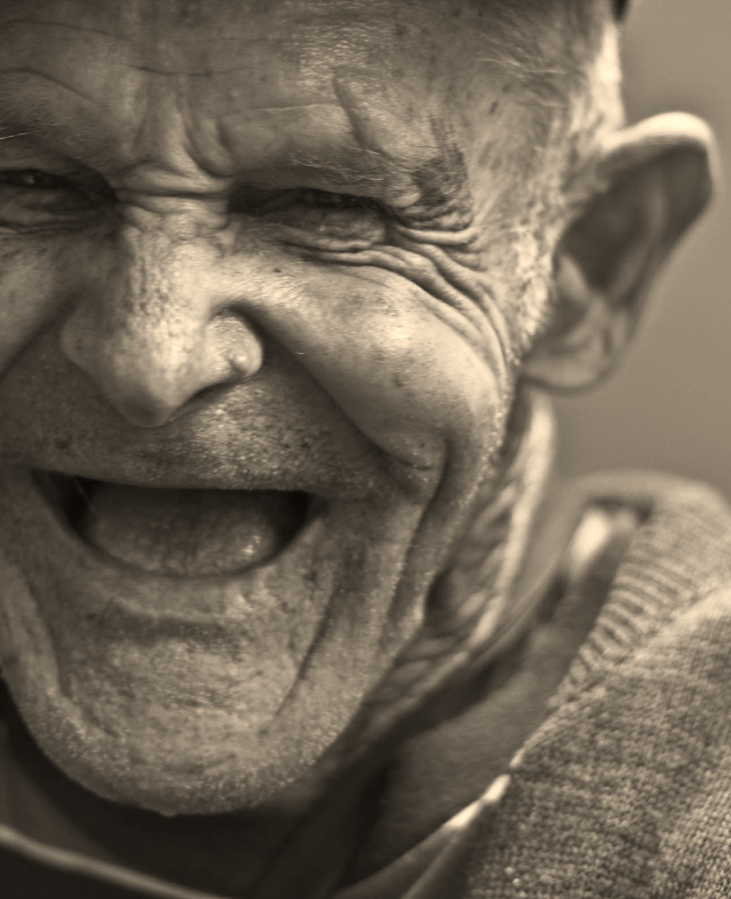
“Se não se importa com a causa da minha morte, ó califa mais gracioso, eu escolho morrer de velhice”.

Slide 9

A vida nem sempre lhe dá a escolha de como morrer, mas você pode escolher como viver.

Slide 10
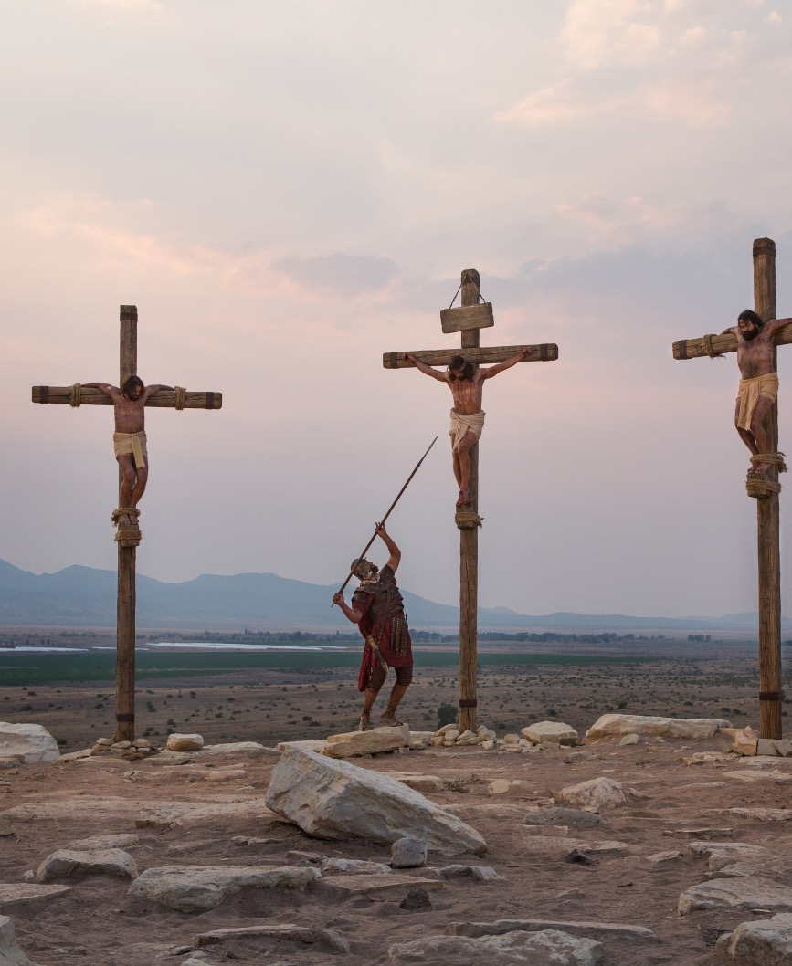
A cena da morte de Jesus é caracterizada por três cruzes e nós podemos usar essa cena para ilustrar a realidade da salvação.

Slide 11
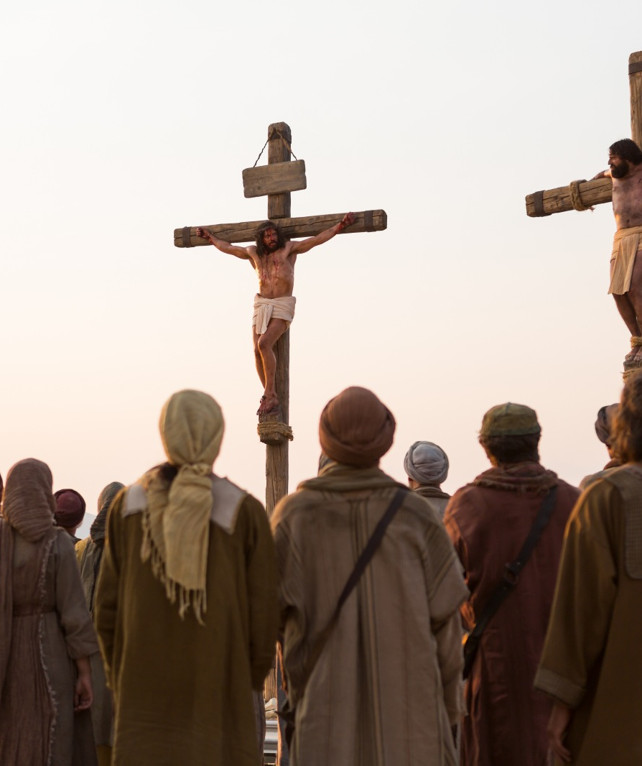
três fatores importantes no processo da salvação
O provedor.
O receptor.
O rejeitador.

Slide 12
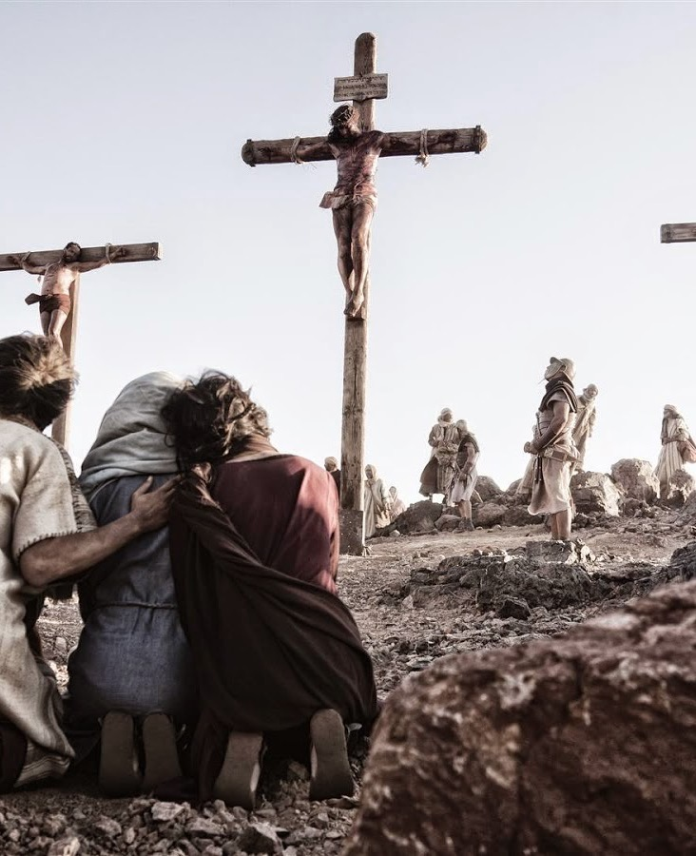
Existe aquele que morreu pelo pecado, há aqueles que morrem para o pecado, e os que morrem no pecado.

Slide 13
Existem apenas três cruzes, três opções.

Slide 14
Existe a cruz da redenção, a cruz da recepção e a cruz da rejeição.

Slide 15
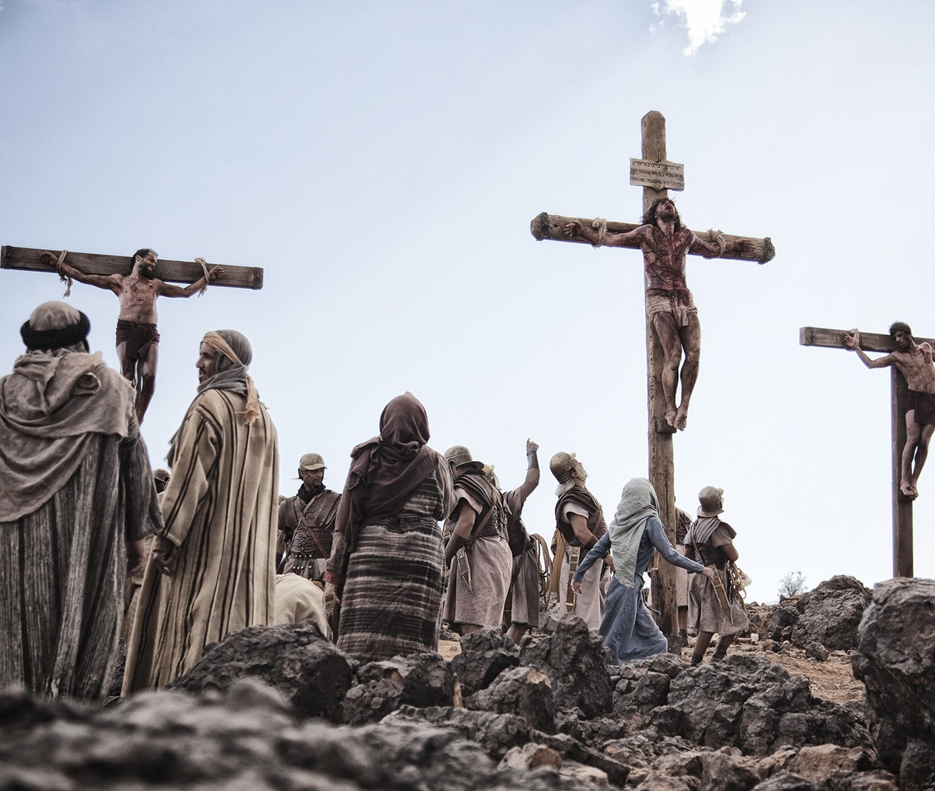
Existe o Salvador, o santo e o pecador.

Slide 16
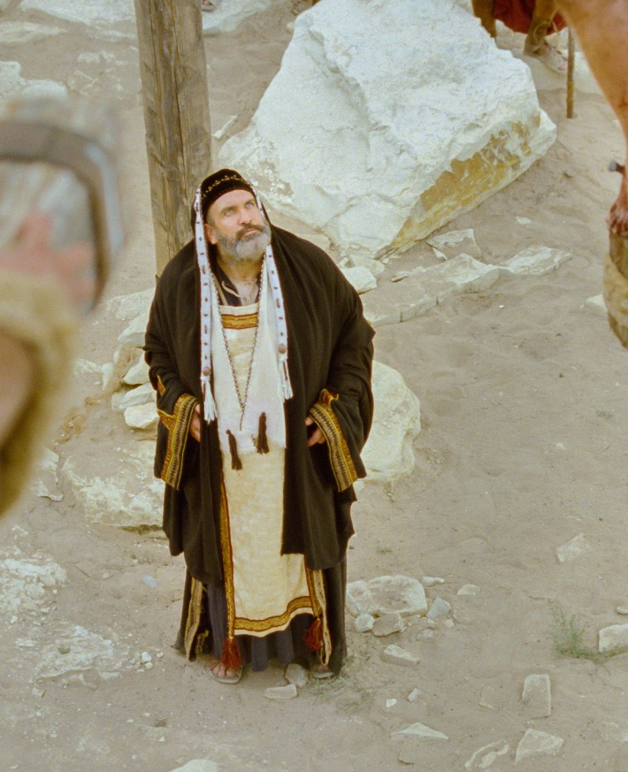
Não há outras possibilidades em relação a resposta para a salvação de Deus.

Slide 17
A CRUZ DA REJEIÇÃO

Slide 18
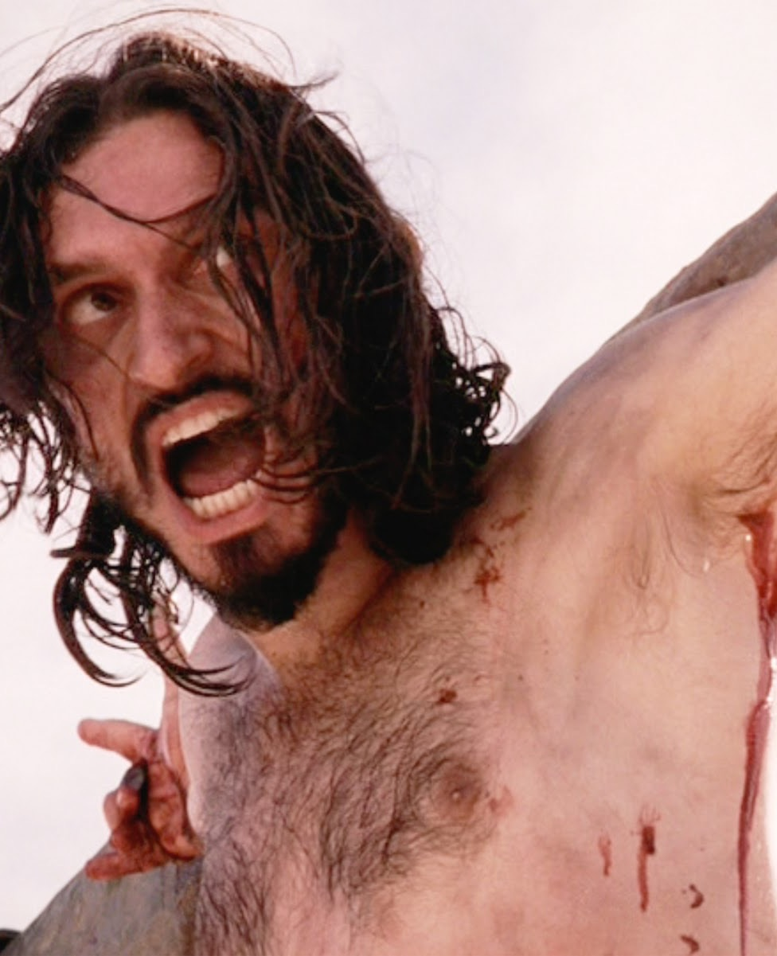
Esta é a cruz de um dos ladrões. Ele morreu como viveu, em seu pecado.

Slide 19
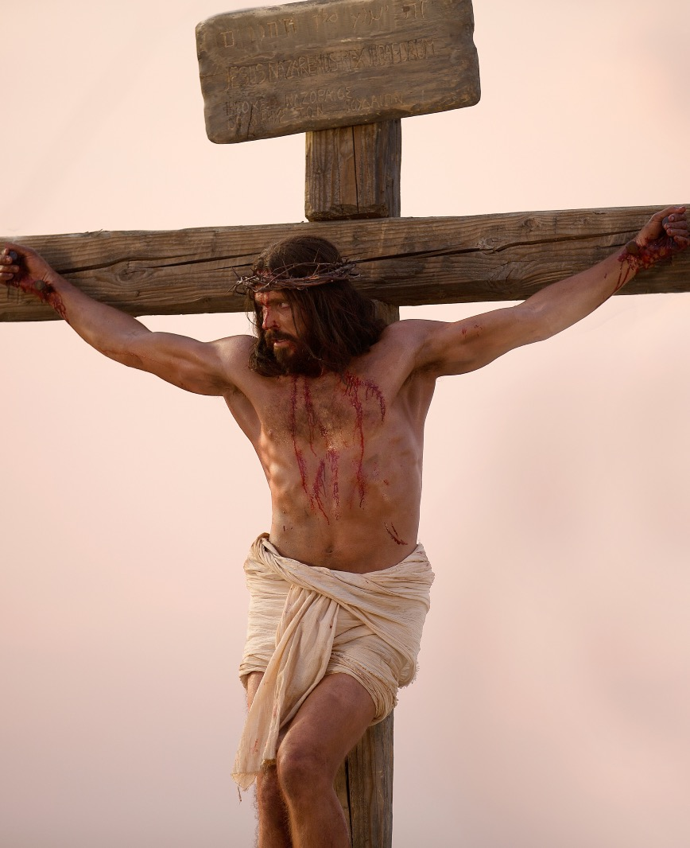
Jesus poderia tê-lo salvo se ele tivesse reconhecido o que Deus estava fazendo em seu favor.

Slide 20
“Um dos malfeitores crucificados blasfemava contra Jesus, dizendo: Não és tu o Cristo? Salva-te a ti mesmo e a nós também”.
Lucas 23:39

Slide 21
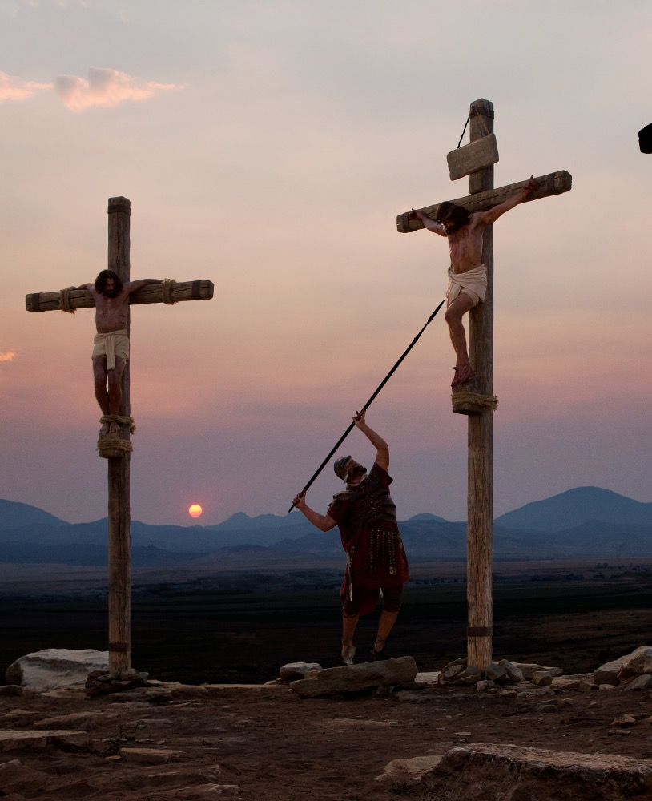
Esse ladrão era um homem que estava colhendo o que semeou e não estava gostando.

Slide 22
“Quem semeia para a sua própria carne, da carne colherá corrupção”.
Gálatas 6:8

Slide 23
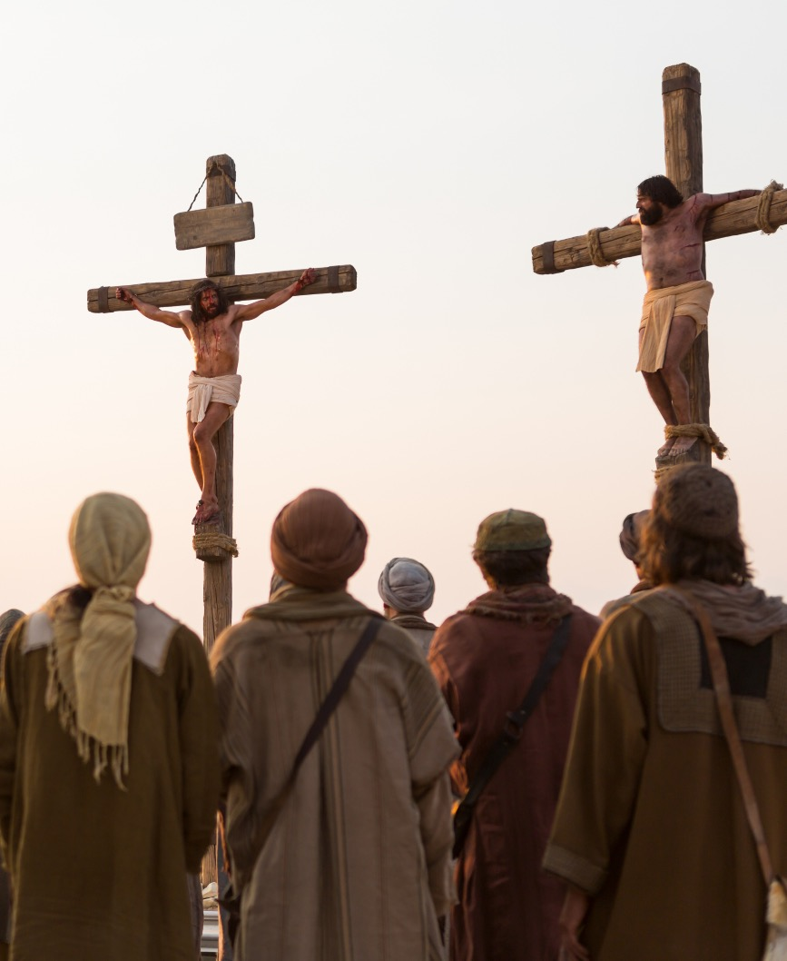
Na fala desse ladrão também há ceticismo e descrença.

Slide 24
“De fato, sem fé é impossível agradar a Deus, porque é necessário que aquele que se aproxima de Deus creia que ele existe e que se torna galardoador dos que o buscam”.
Hebreus 11:6

Slide 25
A CRUZ DA RECEPÇÃO

Slide 26
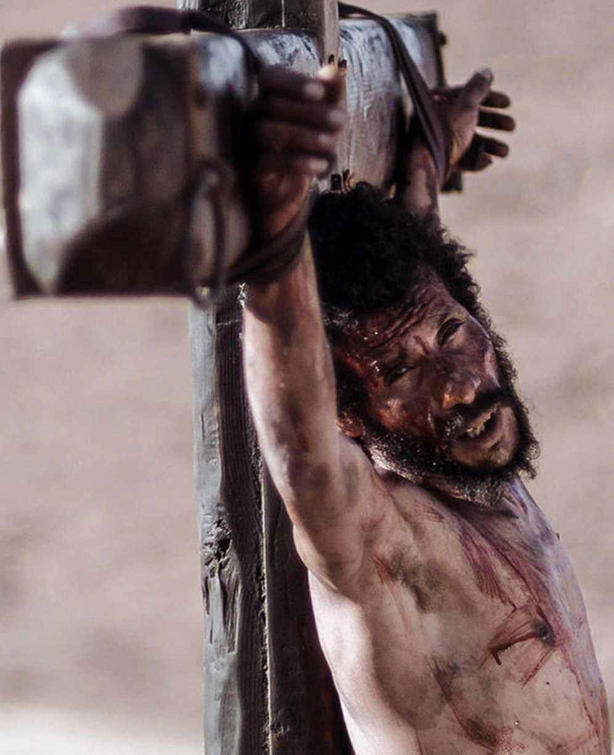
Esta é a cruz do criminoso cuja vida foi curta, mas abençoada.

Slide 27
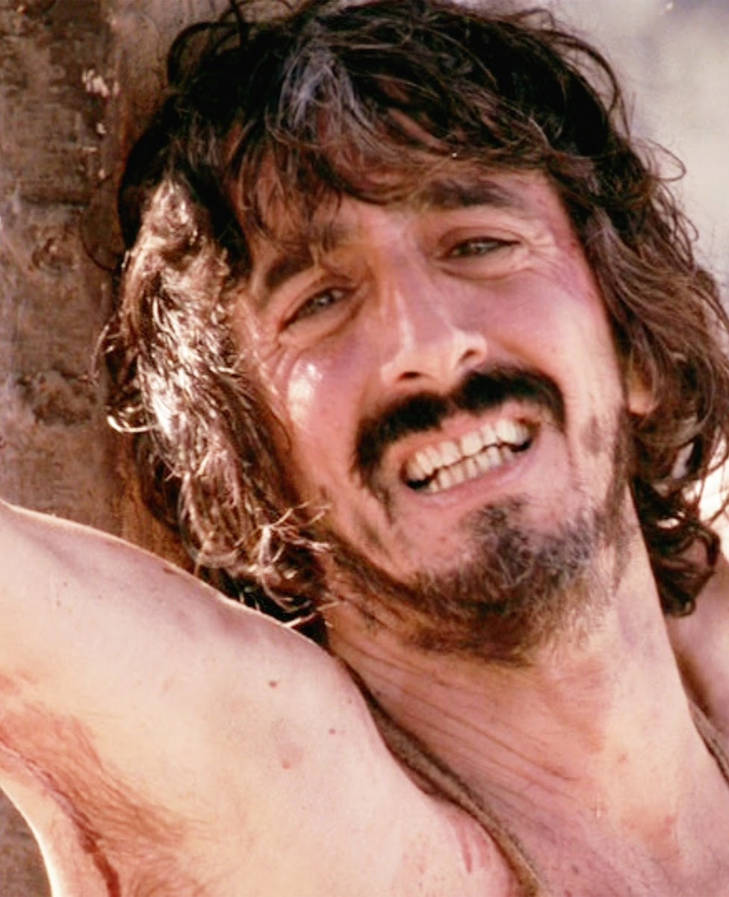
Primeiramente, é importante observar que ele temia a Deus.

Slide 28
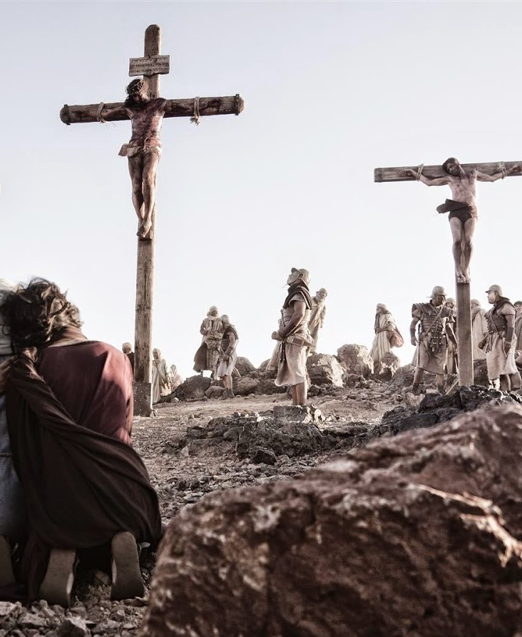
Segundo, ele percebeu que era um homem condenado e sem saída.

Slide 29
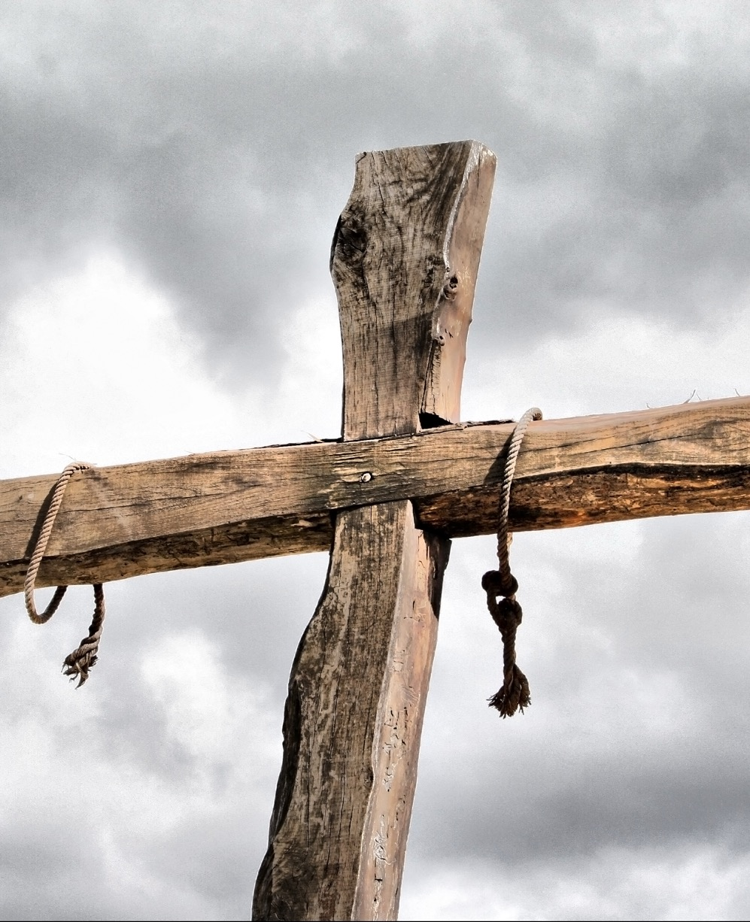
Terceiro, ele reconheceu seu pecado e reconheceu que merecia sua sentença.

Slide 30
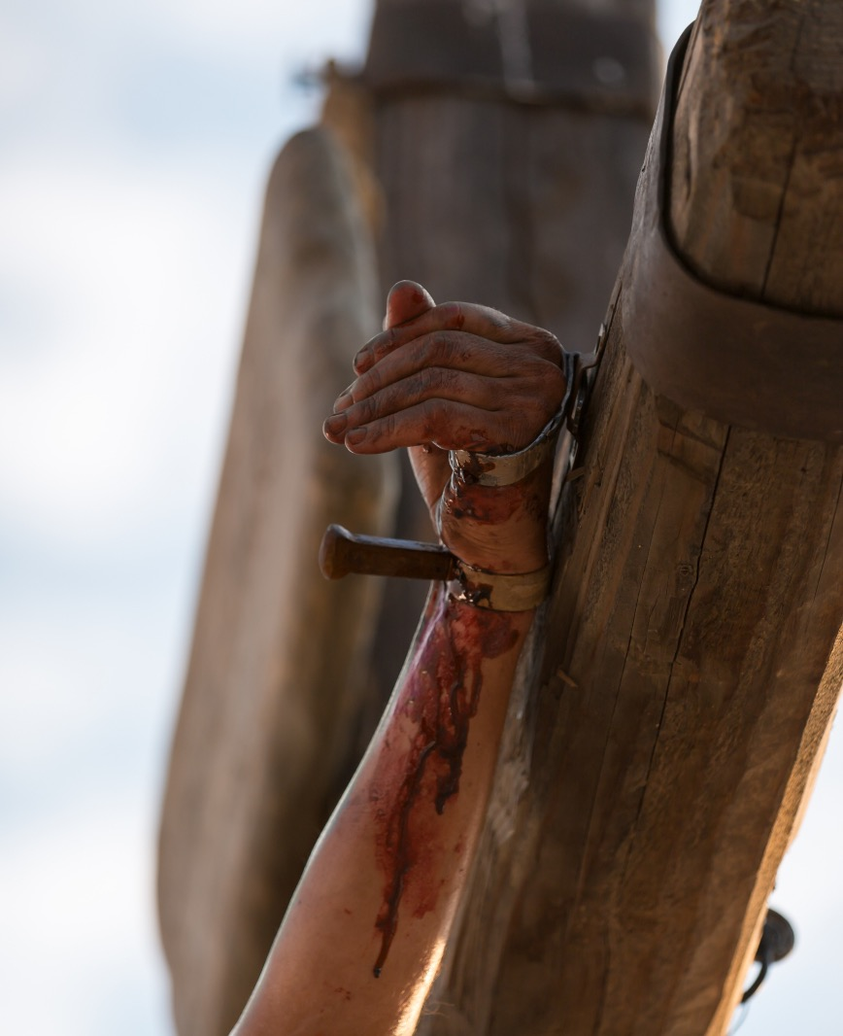
Esse ladrão creu no nome do Senhor Jesus Cristo para salvá-lo.

Slide 31
A CRUZ DA REDENÇÃO

Slide 32
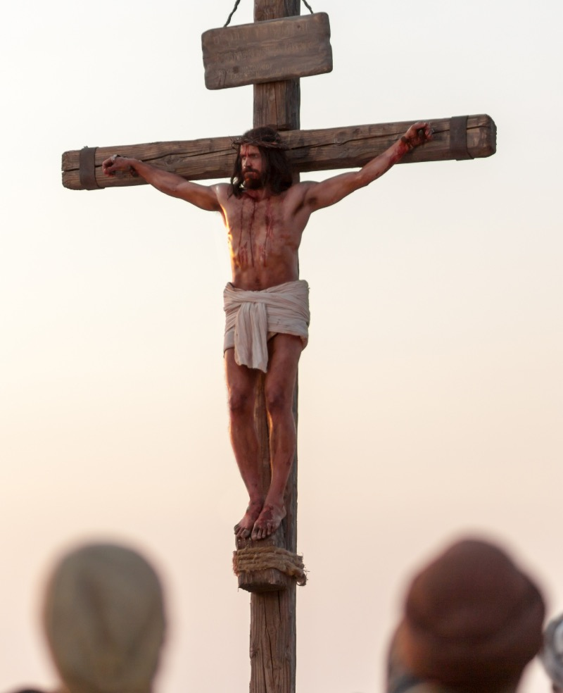
Esta é a cruz de Jesus, que está no centro.

Slide 33
Na velha cruz acidentada, vemos o homem no seu pior, mas Deus no seu melhor".
Herbert Lockyer

Slide 34
Esta cruz representa o amor de Deus em ação.

Slide 35
O ladrão aceitou a salvação e o Senhor assegurou a eternidade para ele.

Slide 36
“Por isso, o Pai me ama, porque eu dou a minha vida para a reassumir. Ninguém a tira de mim; pelo contrário, eu espontaneamente a dou. Tenho autoridade para a entregar e também para reavê-la. Este mandato recebi de meu Pai”.
João 10:17-18

Slide 37
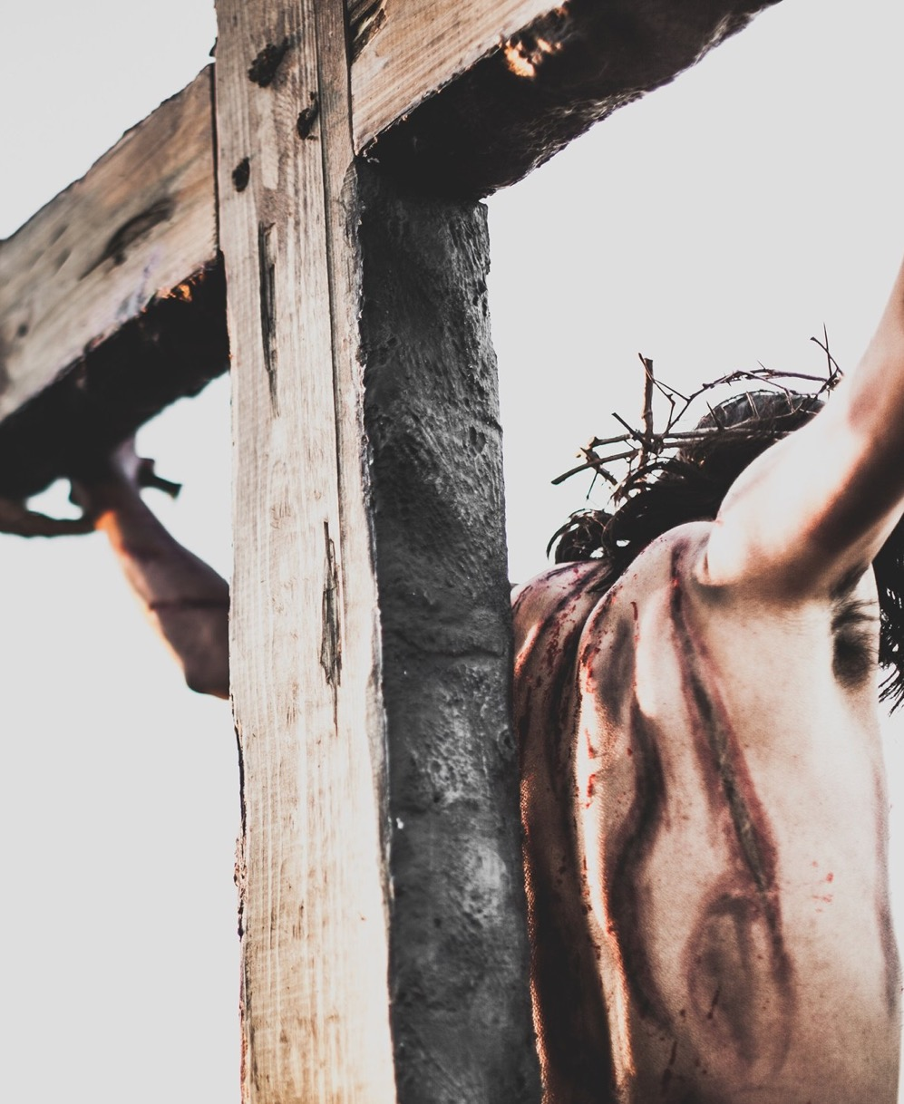
Como você vê a cruz? Um Deus crucificado?

Slide 38
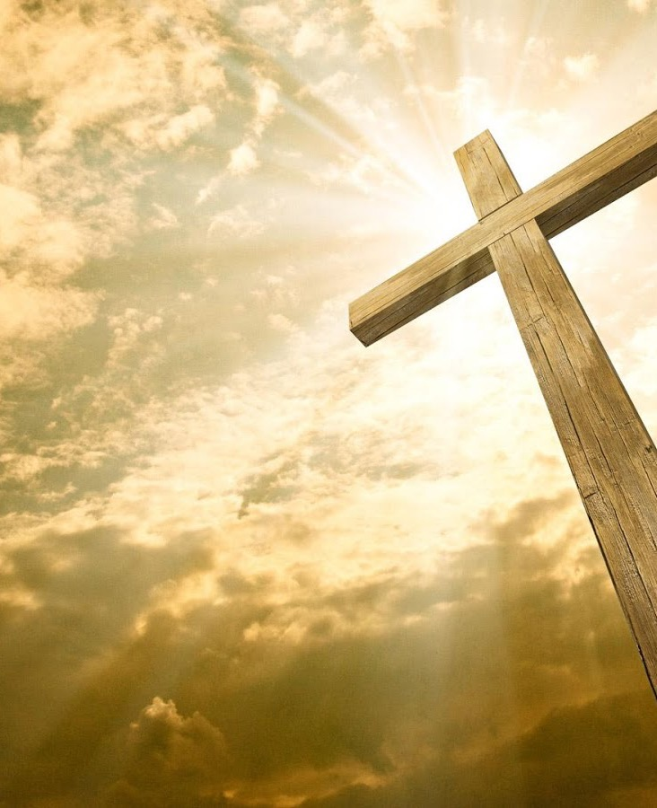
Mas a cruz é na verdade a exibição do poder de Deus.

Slide 39
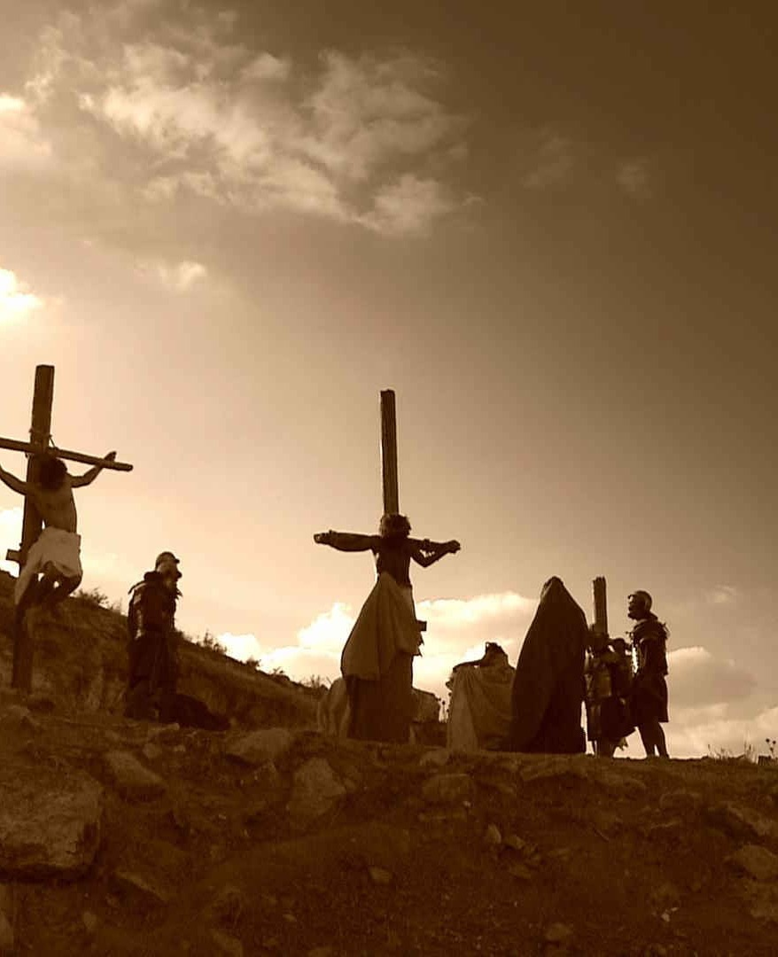
Em que cruz você está, na cruz da Rejeição ou da Recepção?

Slide 40
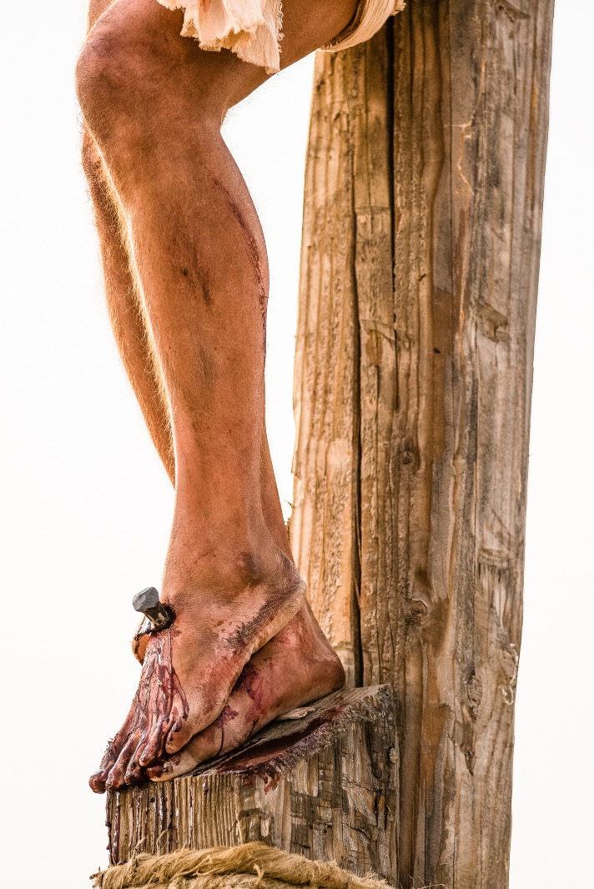
Se você nunca esteve no Calvário e conheceu Jesus como seu Salvador, sua vida está se esvaindo e, a menos que você venha a Jesus, perderá sua vida para sempre.

Slide 41
Hoje é o dia da decisão.

Slide 42
"Os céus e a terra tomo, hoje, por testemunhas contra ti, que te propus a vida e a morte, a bênção e a maldição; escolhe, pois, a vida, para que vivas, tu e a tua descendência".
Deuteronômio 30:19, 20

